Slide 1
第2.3节 随机变量的分布函数
一.分布函数的概念
二.例题讲解

Slide 2
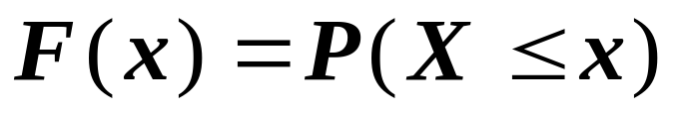
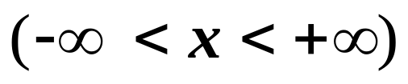


一.分布函数的定义
设 X 是一个 r.v，称
为 X 的分布函数. 记作 X ～ F(x) 或 F_{X}(x).
如果将X看作数轴上随机点的坐标,则分布函数F(x)的值就表示X落在区间（-∞, x]的概率.
———|——>
x

Slide 3
说明
(1) 分布函数主要研究随机变量在某一区间内取值的概率情况.
(2) 分布函数是一个普通的函数，正是通过它，我
们可以用高等数学的工具来研究 随机变量.

Slide 4
由定义，对任意实数 x₁<x₂，随机点落
在区间（ x₁ , x₂ ] 的概率为：
P{ x₁<X ≤ x₂ }
= P{ X ≤ x₂ } - P{ X ≤ x₁ }
= F(x₂)-F(x₁)
因此，只要知道了随机变量X的分布函数， 它的统计特性就可以得到全面的描述.

Slide 5

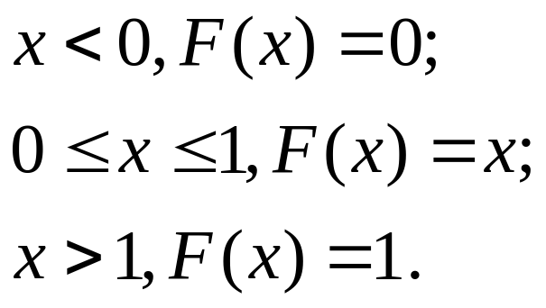
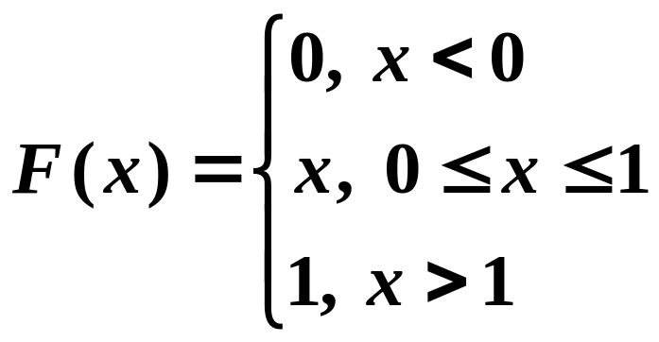
例1 向[0,1]区间内随机投掷一点，令X为落点坐标。求X的分布函数。
解：

Slide 6







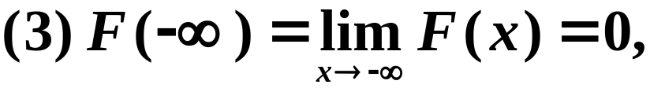
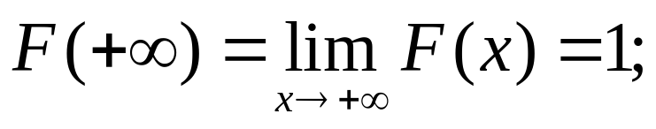
2.分布函数的性质
(单调不减性)
证明

Slide 7
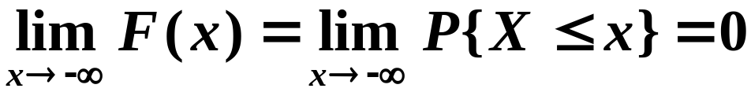




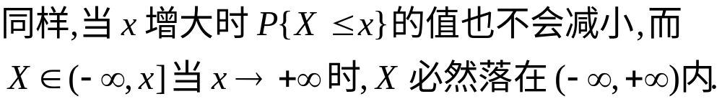
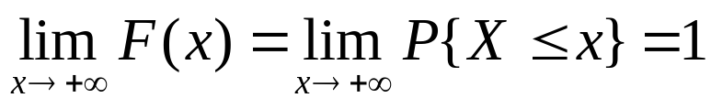
说明

Slide 8
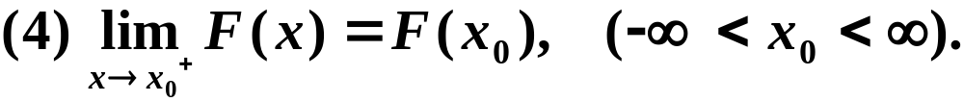

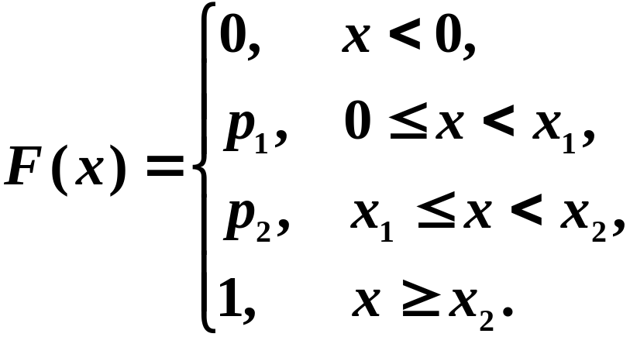






即任一分布函数处处右连续.
反过来,如果一个函数具有上述性质，则一定是某个r.v X 的分布函数. 也就是说，性质(1)--(4)是鉴别一个函数是否是某r.v的分布函数的充分必要条件.

Slide 9

重要公式
证明

Slide 10
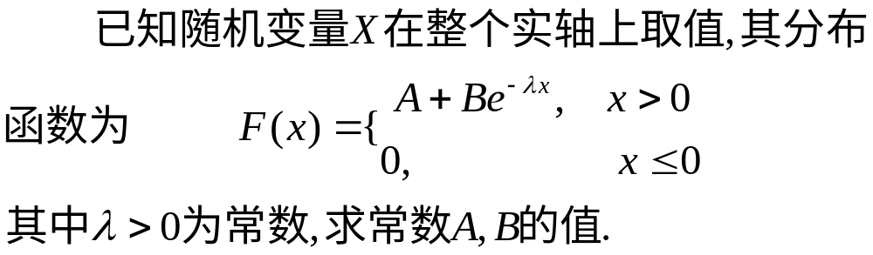
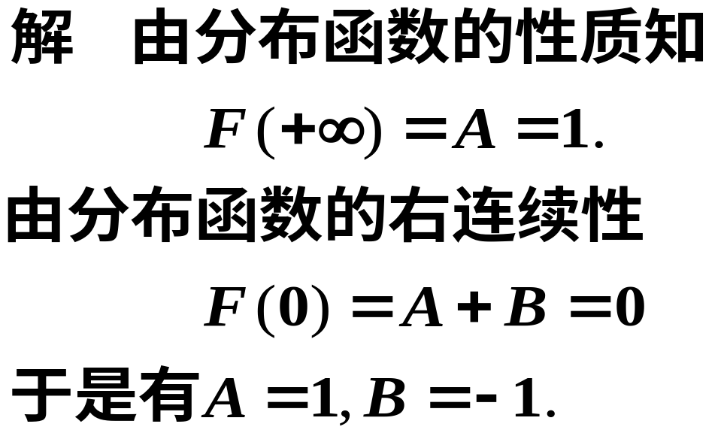
二、例题讲解
例2

Slide 11




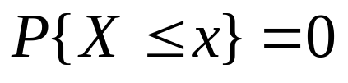

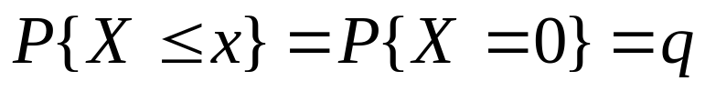

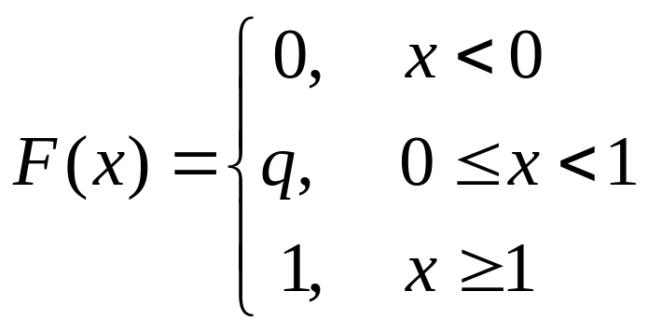

例3 设 服从参数为 的两点分布.
求 分布函数.
解：

Slide 12



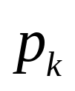


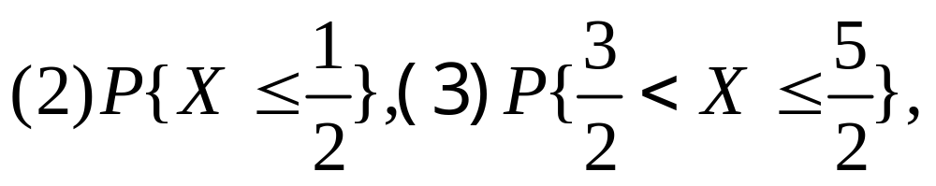
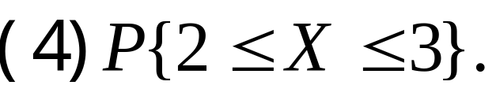
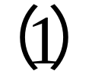

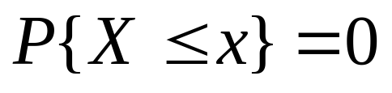
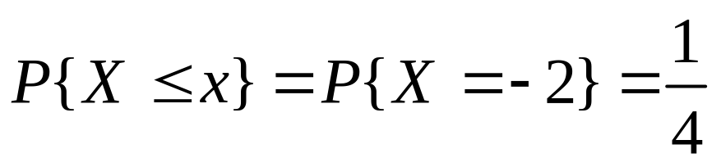

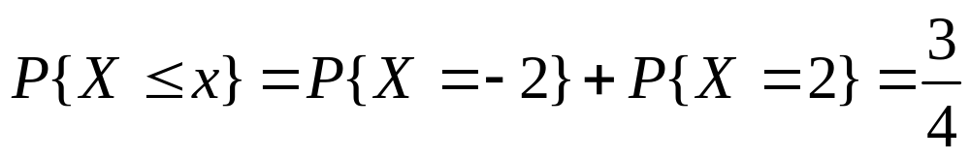


例4 设 的分布律为
求（1） 分布函数，
解：

Slide 13
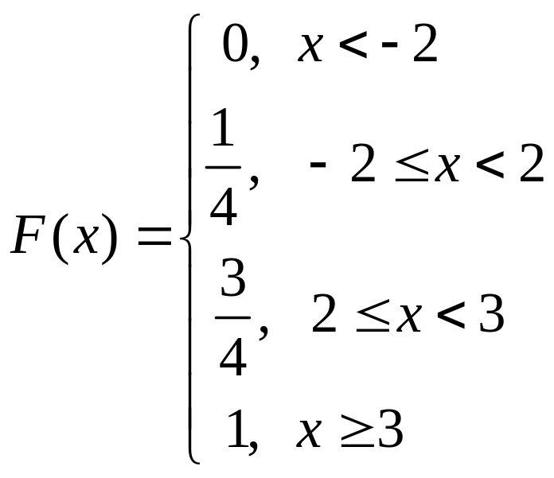

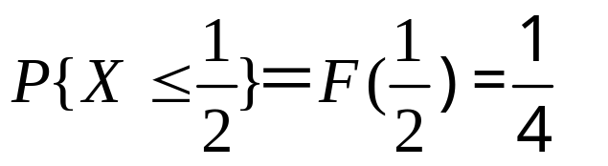

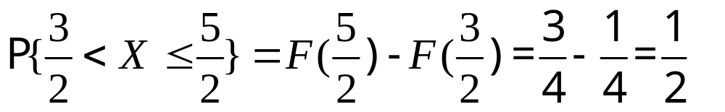

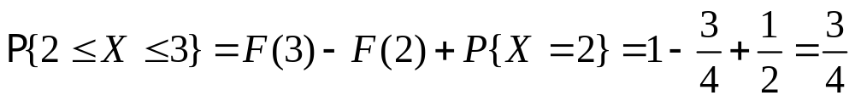


Slide 14
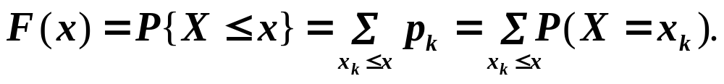

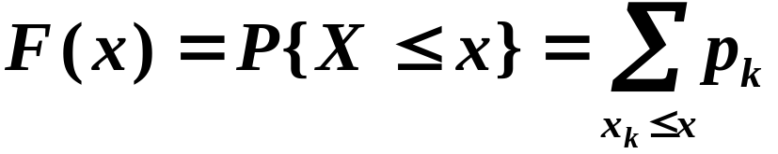
离散型随机变量的分布函数
离散型随机变量分布律与分布函数的关系
分布律
分布函数

